Slide 1
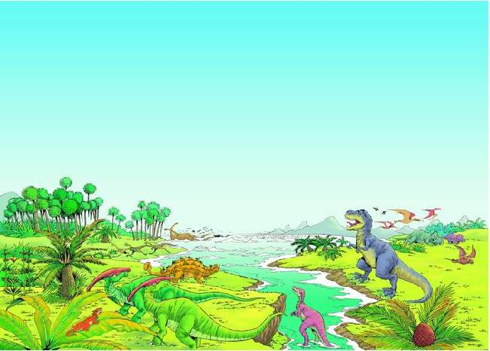
恐龙
的灭绝

Slide 2
kǒng
lèi
páng
bì
恐 龙 人类 庞大 躲避
死亡 偷吃 孵出 或 者
书籍 枯萎 一段 尘埃
哺乳 耐不住 谜语
wáng
tōu
fū
huò
zhě
jí
wěi
dùn
āi
bǔ
rǔ
nài
mí

Slide 3

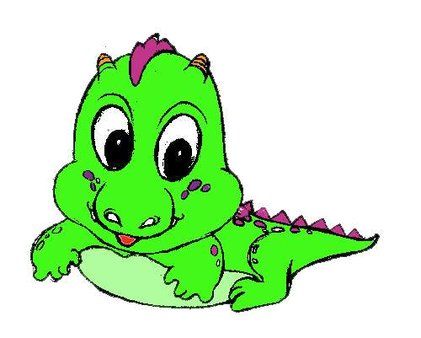
庞
类
或
乳
者
耐
萎
谜
籍
恐
亡
哺
孵
识字火车
避
偷

Slide 4
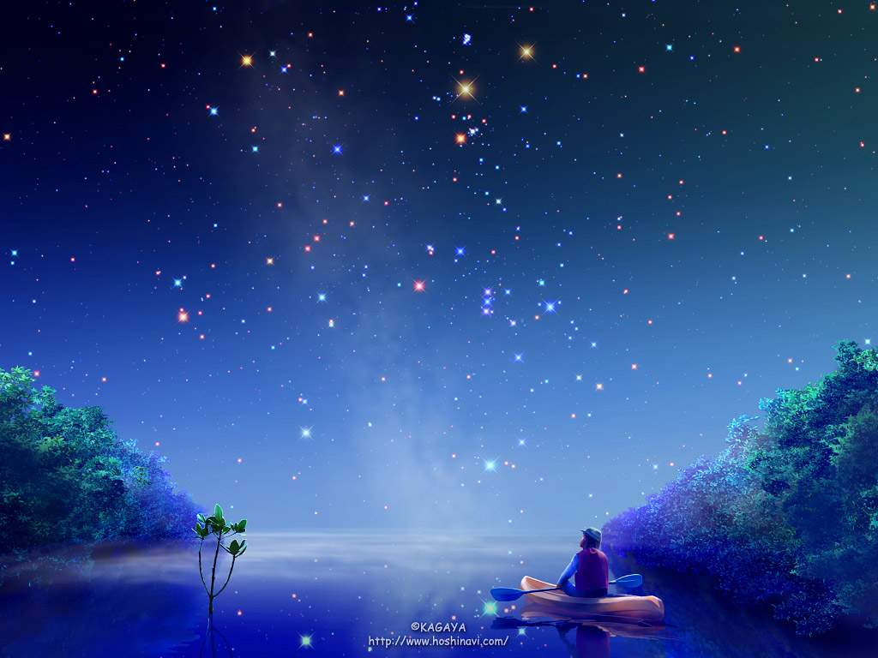

庞大
或者
摘 星 星
恐龙
偷吃
枯萎
书籍
哺乳
耐不住
死亡

Slide 5
wáng ròu nài mí chuán
亡 肉 耐 谜 传
死亡 果肉 耐心 谜语 传说
伤亡 肉片 耐用 谜团 传达
亡故 羊肉 能耐 谜底 传奇

Slide 6
rán lèi yán hán
染 类 严 寒
污染 种类 严格 寒冷
传染 分类 严厉 寒心
染料 人类 严肃 贫寒

Slide 7
我会写
亡
肉
W wáng R ròu

Slide 8
我会写
耐
谜
N nài M mí

Slide 9
我会写
传
染
C chuán R rǎn

Slide 10
我会写
严
寒
Y yán H hán

Slide 11
我会写
类
L lìng

Slide 12
当堂训练。一、我会拼。
sǐ wáng ròu piàn nài xīn
（ ）（ ）（ ）
mí yǔ chuán rǎn yán hán
（ ）（ ）（ ）
rén lèi lì shǐ huò zhě
（ ）（ ）（ ）
死 亡
肉 片
耐 心
谜 语
传 染
严 寒
人 类
历 史
或 者

Slide 13
二、我会组。
亡（ ）肉（ ）耐（ ）
忘（ ）内（ ）而（ ）
谜（ ）传（ ）染（ ）
迷（ ）伟（ ）架（ ）
类（ ）严（ ）寒（ ）
数（ ）亚（ ）赛（ ）
死亡
肉片
耐心
忘记
内容
而且
谜语
传说
传染
迷路
伟大
木架
人类
严格
寒冷
数学
亚军
比赛

Slide 14

学习指导:
1、正确、流利、有感情地朗读课文。
2、通过学习课文，知道恐龙灭绝的原因，感受大自然的神奇。

Slide 15
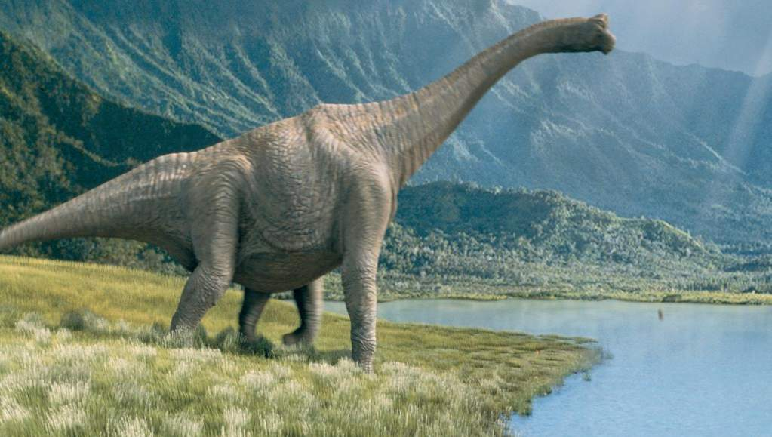
你知道吗？
páng
庞大
到目前为止，我们所发现的身材最大的恐龙是震龙，它的身长有39至52米！身高可以达到18米！！体重达到130吨！！！

Slide 16
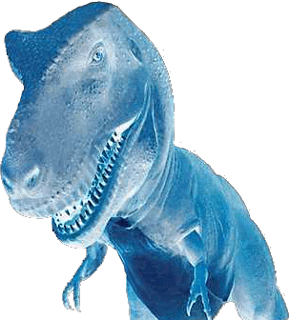
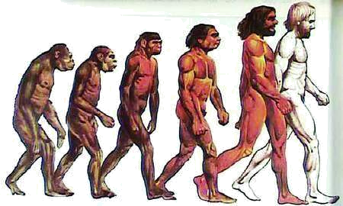
两亿年
一亿年
三四百万年
大约两亿年

Slide 17
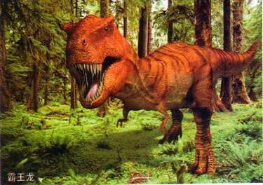
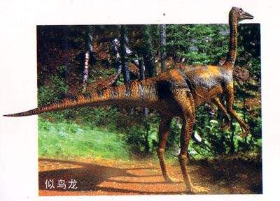
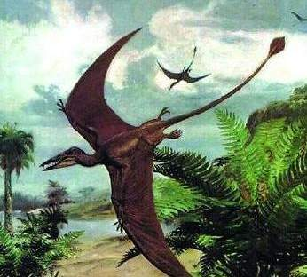
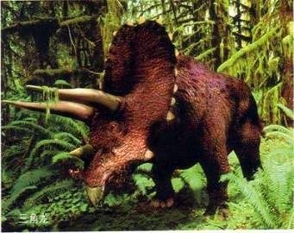
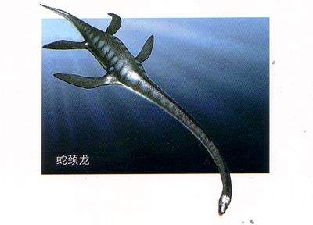

Slide 18
灭 绝

Slide 19
庞大的恐龙为什么会消失了呢？

Slide 20
自学指导：
1、恐龙为什么会灭绝？ 关于恐龙灭绝的原因有几种说法？理由是什么？同学之间可以交流一下。
2、你赞同哪种说法，用自己话来解释一下。

Slide 21
一种说法是，有一段时间，地球上突然变得十分寒冷。恐龙没有冬眠的习惯，它们不能像蛇和乌龟那样，借冬眠来躲避寒冷。加上恐龙身上没有皮毛来保暖， 他们耐不住严寒，就慢慢地消失了 。

Slide 22
句子对比
有一段时间，地球上突然变得十分寒冷。
有一段时间，地球上变得十分寒冷。

Slide 23
一种说法是，有一段时间，地球上突然变得十分寒冷。恐龙没有冬眠的习惯，它们不能像蛇和乌龟那样，借冬眠来躲避寒冷。加上恐龙身上没有皮毛来保暖， 他们耐不住严寒，就慢慢地消失了 。
因为……所以……

Slide 24
如果天气不是突然变得十分寒冷 ，它们就能
如果恐龙有冬眠的习惯 ，它们就能
如果恐龙有厚厚的皮毛，它们就能

Slide 25
另一种说法是，宇宙行星撞上了地球，尘埃把太阳遮住了，地球上一片黑暗。因为没有阳光照射，植物大量枯萎、死亡，那些以植物为食物的恐龙和其他动物，渐渐地死去了。随着动物的减少，食肉的恐龙找不到足够的食物，也渐渐地灭绝了。

Slide 26
因为没有 ， 枯萎、死亡，
找不到 就

Slide 27
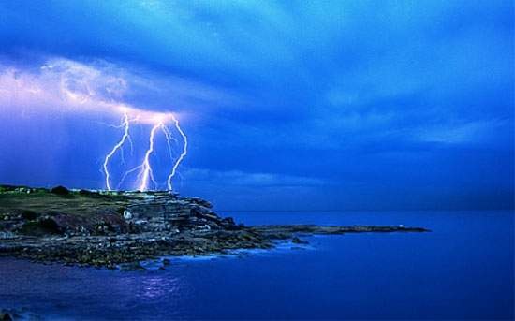

Slide 28
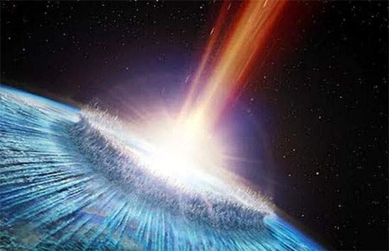

Slide 29
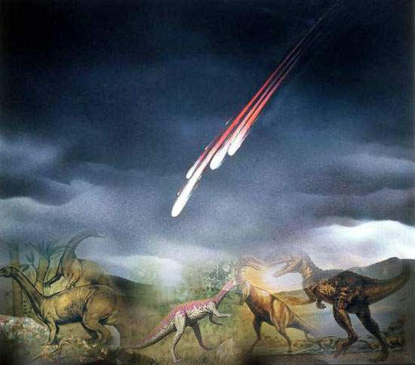

Slide 30
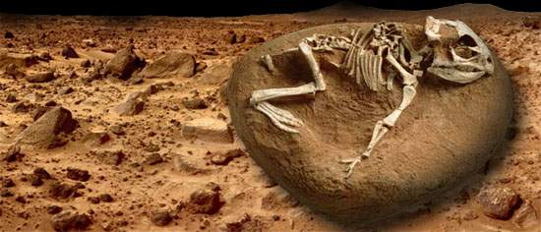

Slide 31
还有其他的种种说法：比如，地球上的哺乳动物越来越多，它们经常偷吃恐龙蛋，使恐龙渐渐灭绝；突然流行的传染病，使恐龙全部死亡；全球气温下降，使恐龙蛋只能孵出雄性的小恐龙……
省略号

Slide 32
恐龙灭绝的其他说法：
放屁说：恐龙放出的屁造成恐龙的灭绝。恐龙种类众多、体形庞大，每天不断放屁，污染空气，最后使自己灭绝。
中毒说：恐龙食用的植物有毒。庞大的恐龙吃入大量植物中的毒素，终于被毒死了。
酸雨说：有一段时间，可能下过酸雨，恐龙通过饮水和食物，慢性中毒，最后一批批死亡。
火山爆发说：海底火山爆发，使地球气温发生变化，造成恐龙的灭绝。
……

Slide 33

连一连
地球变冷
没有阳光
哺乳动物增多
气温下降
偷吃恐龙蛋
孵出雄性恐龙
动植物死亡
耐不住严寒
灭绝

Slide 34
读一读，该如何排序？用课文中的句子来解释。
（ ）植物大量枯萎、死亡
（ ）宇宙行星撞上地球
（ ）以植物为食物的恐龙和其他动物渐渐死去
（ ）地球一片黑暗
（ ）食肉恐龙渐渐灭绝
3
1
4
2
5

Slide 37
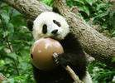
大熊猫

Slide 38
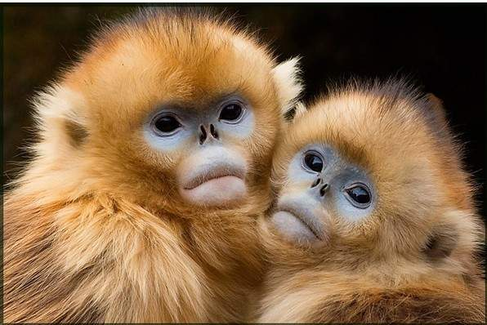
金丝猴

Slide 39
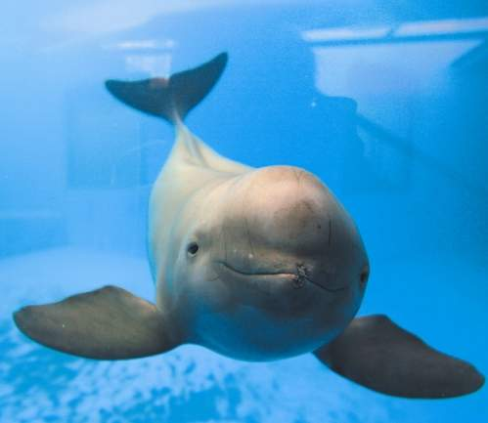
白暨

Slide 40
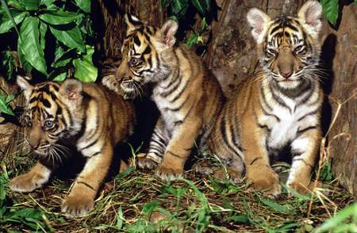
苏门答腊虎

Slide 41
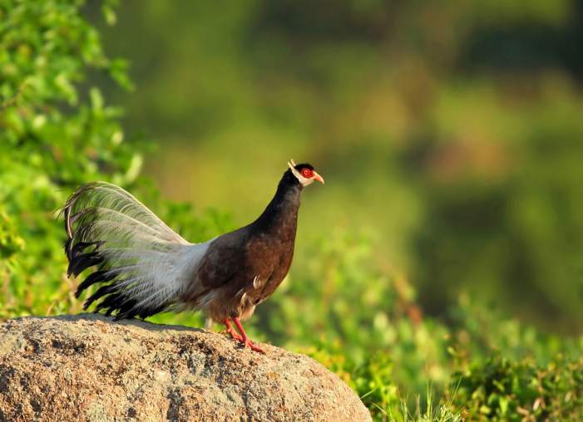
褐马鸡

Slide 42
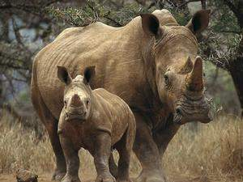
白犀牛

Slide 43
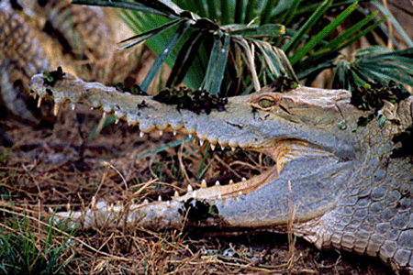
奥里诺科鳄鱼

Slide 44
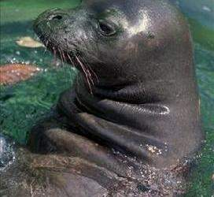
僧海豹

Slide 45
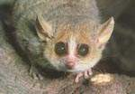
小嘴狐猴

Slide 46
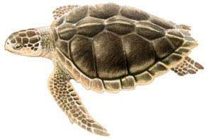
兰.坎皮海龟

Slide 47
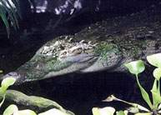
奥瑞纳克鳄鱼

Slide 48
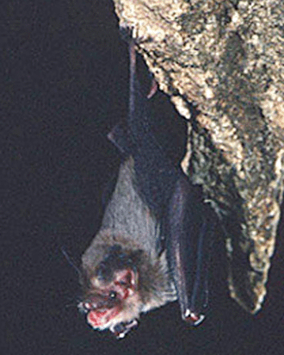
泰国猪鼻蝙蝠

Slide 49
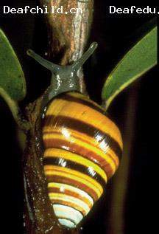
夏威夷蜗牛

Slide 50
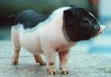
微型猪

Slide 51
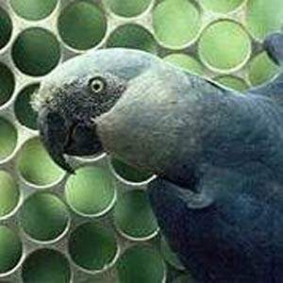
斯比克斯鹦鹉

Slide 52
我们要怎样保护动物呢？

Slide 53
保护动物吧。
不然世界上的最后一种动物将是人类！
同一个世界、同一个地球，人与动物和谐相处，生活将更加美好！

